Slide 1

2023 晟鈦法人說明會
Cheer Time

Slide 2
Disclaimer 免責聲明
除歷史事件之陳述外，本文件均為前瞻性敘述。該前瞻性敘述包括已知及未知風險、不確定性及其他可能導致晟鈦股份有限公司之實際表現、財務狀況或營運結果與該前瞻性敘述所包含者產生重大差別之因素。
本免責聲明中之財務預測及前瞻性敘述為目前晟鈦股份有限公司截至本文件之日之信念所編製。晟鈦股份有限公司不負責更新這些預測及前瞻性敘述以反映此日期後所發生之事件或情況。
歷史事件的陳述可能包括未經會計師審閱之資訊，其可能有某些不足或缺陷而無法忠實呈現目前晟鈦股份有限公司之財務狀況或營運結果。

Slide 3


簡報大綱
晟鈦簡介
投資人注意焦點
2023營運說明
Q&A

Slide 4
晟鈦簡介
晟鈦簡介
投資人注意焦點
2023營運說明
Q&A

Slide 5
基本資料
公司名稱： 晟鈦股份有限公司
成立時間： 西元1987年 (2009年於台灣公開上市)
負責人：莊明理
總經理：劉文禎
産品種類： 磷銅球製造銷售、鑽孔加工、PCB全製程
資本額：新台幣6.4 億元
淨值：新台幣6.29億元（2023年9月）
員工人數： 225人
新莊廠：新北市新莊區瓊林南路305巷2號
蘆竹一廠&二廠：桃園市蘆竹區南山路一段272、274、276、280號

Slide 6
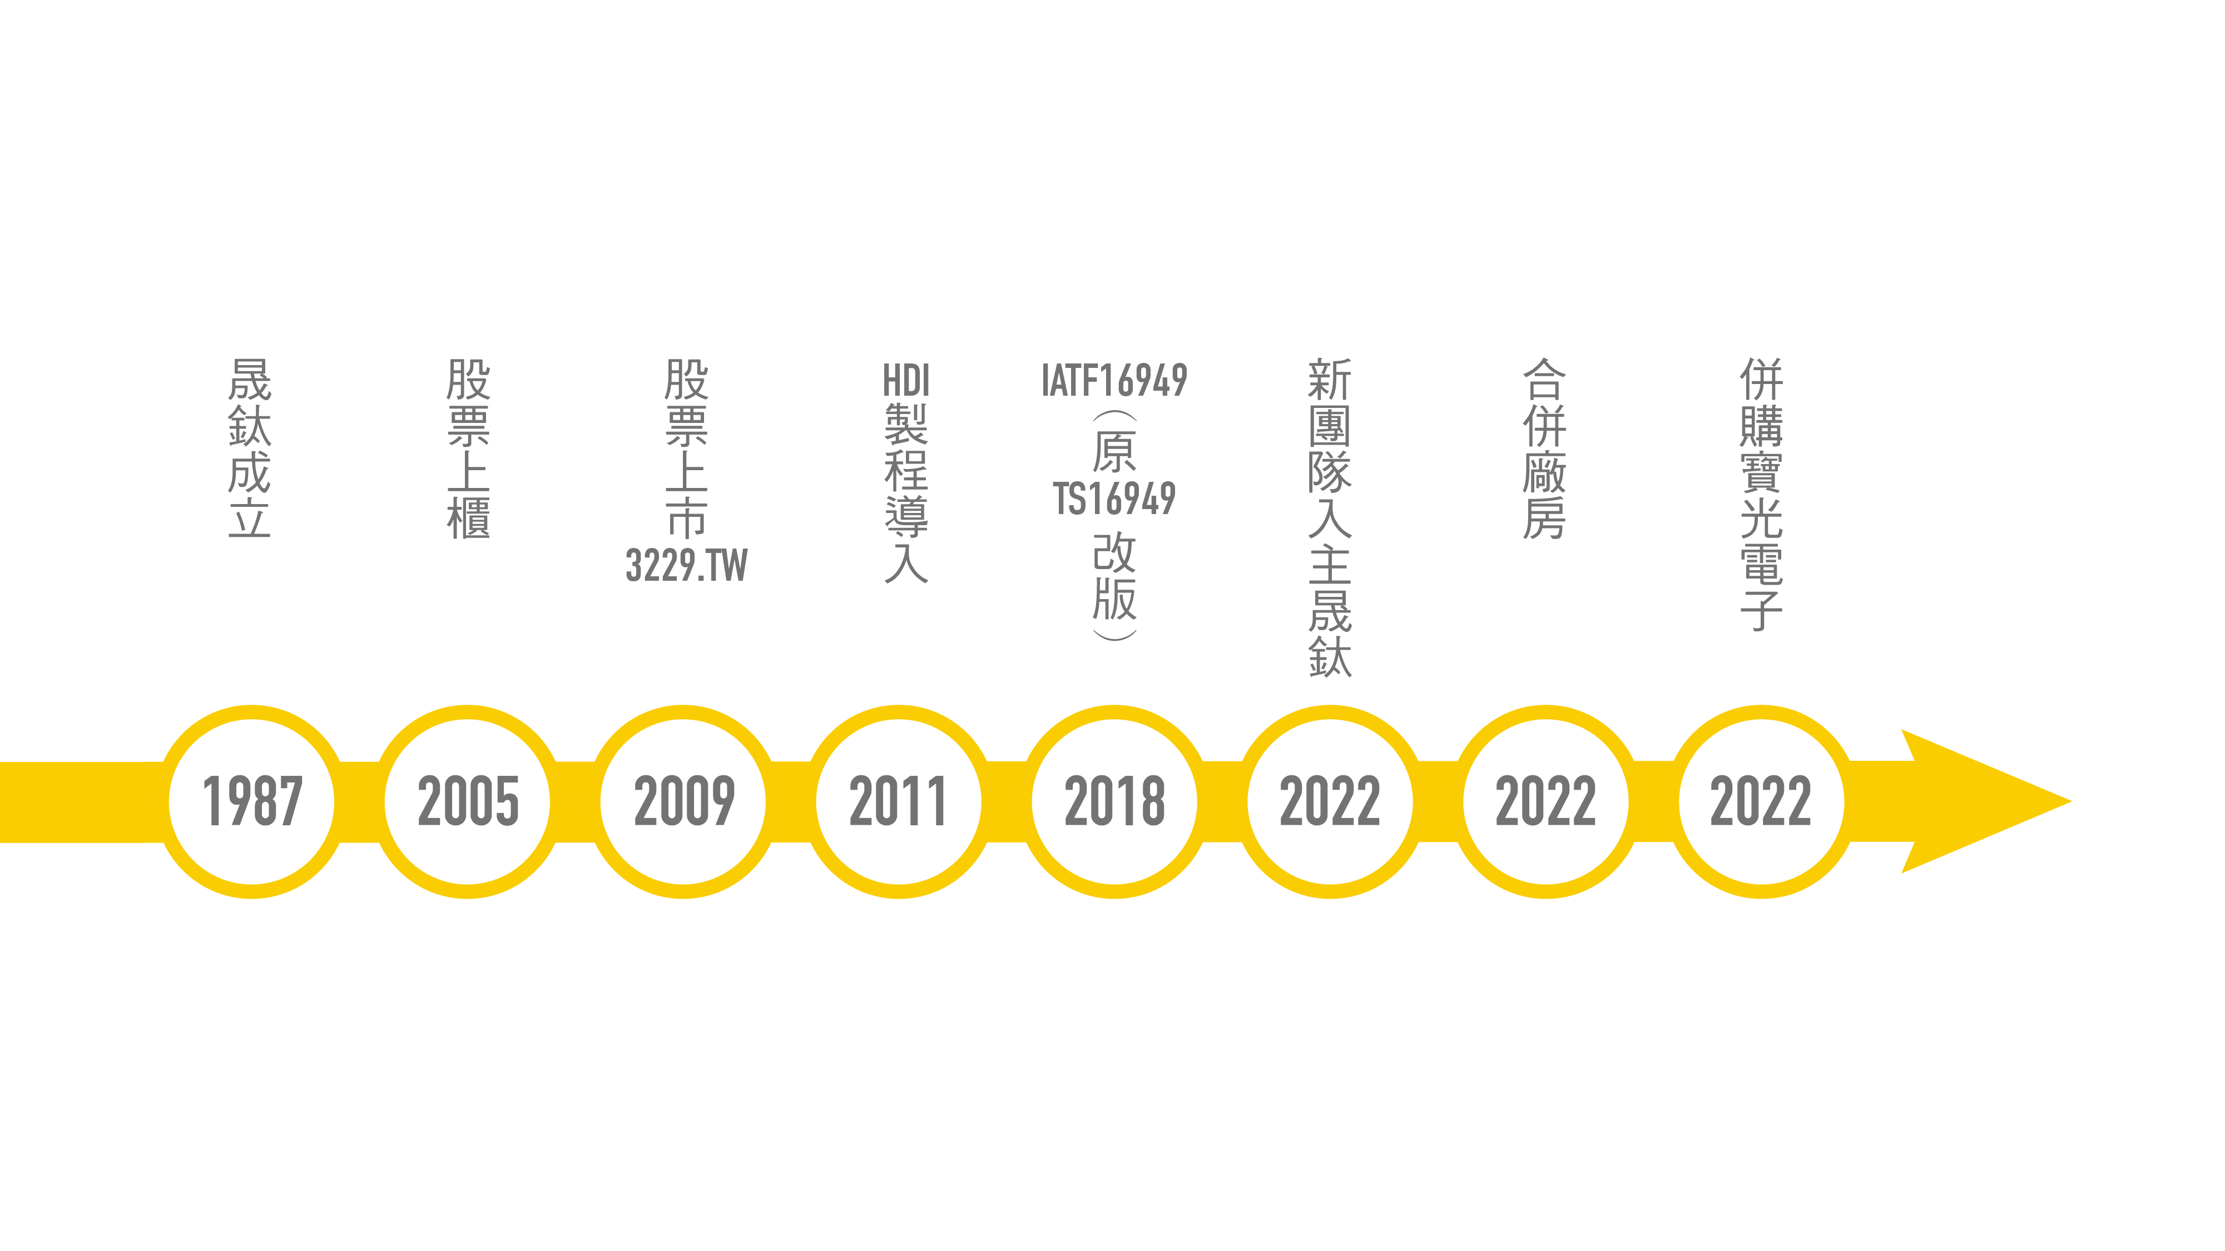
發展里程

Slide 7
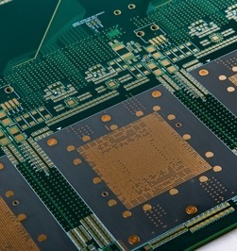
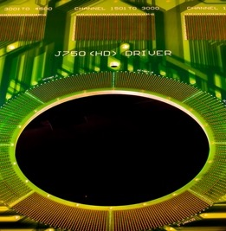
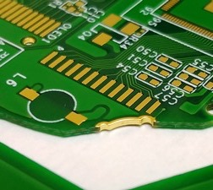
三大事業處
1
磷銅球製造銷售
原料採LME註冊A級電解銅，符合Rohs，純度高達 99.99%。
磷含量400-650 mg/l
2
PCB鑽孔
日產能 8,000 Panels，約基板面積 28,000 平方英呎
3
PCB全製程
FR-4、HDI、特殊基板

Slide 8
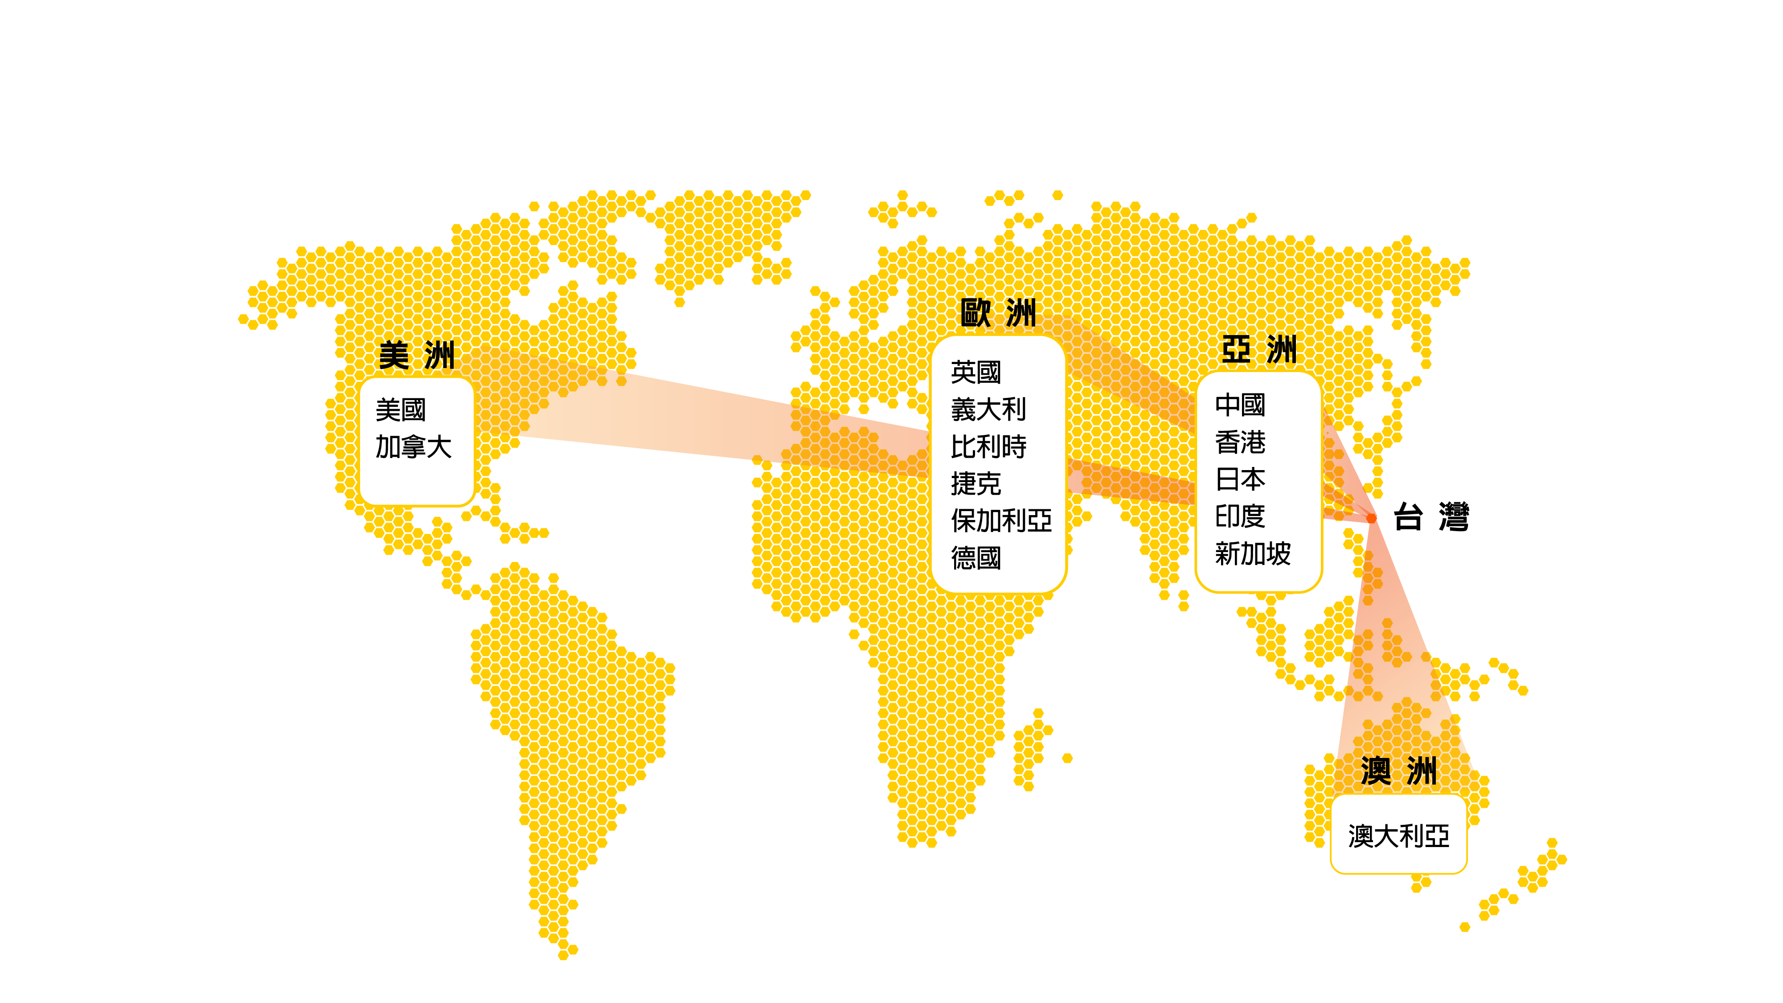
客戶分佈

Slide 9



















知名客戶

Slide 10
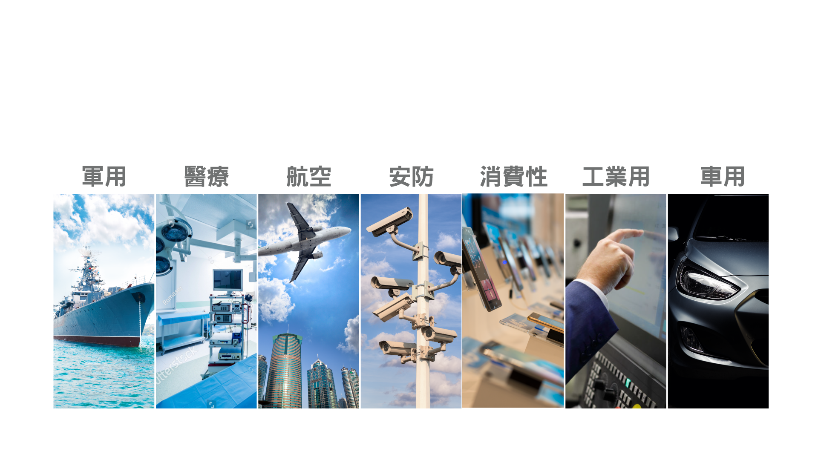
產品應用
多元產品類別 晟鈦豐富生產經驗可滿足多元客戶需求

Slide 11
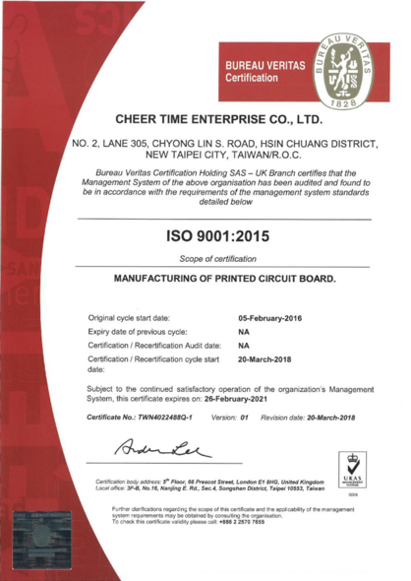
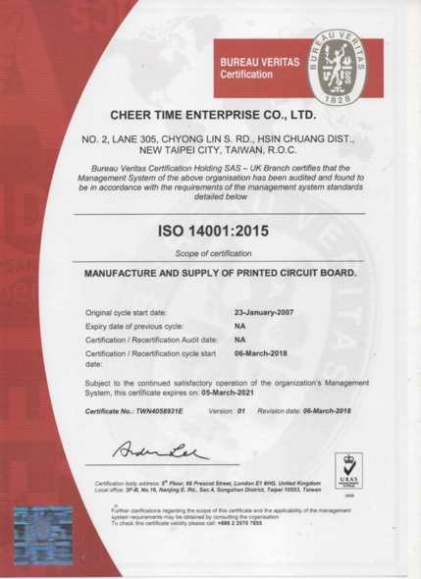
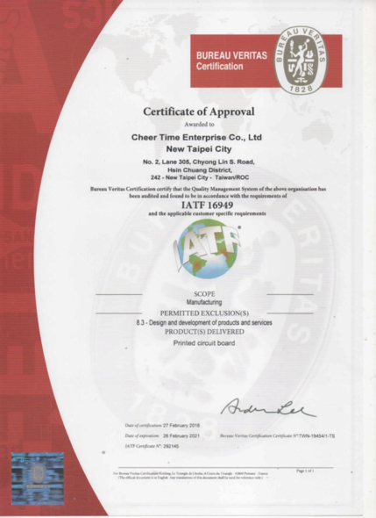
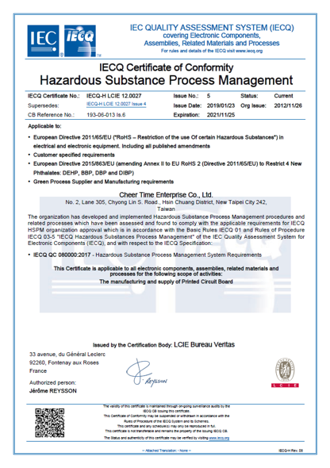
專業認證
ISO 9001
ISO 14001
IATF 16949
QC 080000

Slide 12
投資人注意焦點
晟鈦簡介
投資人注意焦點
2023營運說明
Q&A

Slide 13
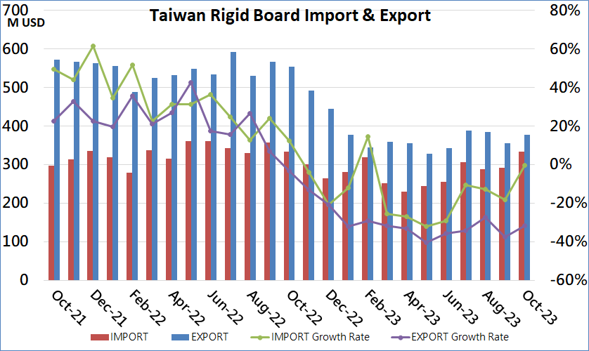
PCB產業概況 – 2022Q4起硬板出口額均負成長
資料來源: TPCA協會統計

Slide 14
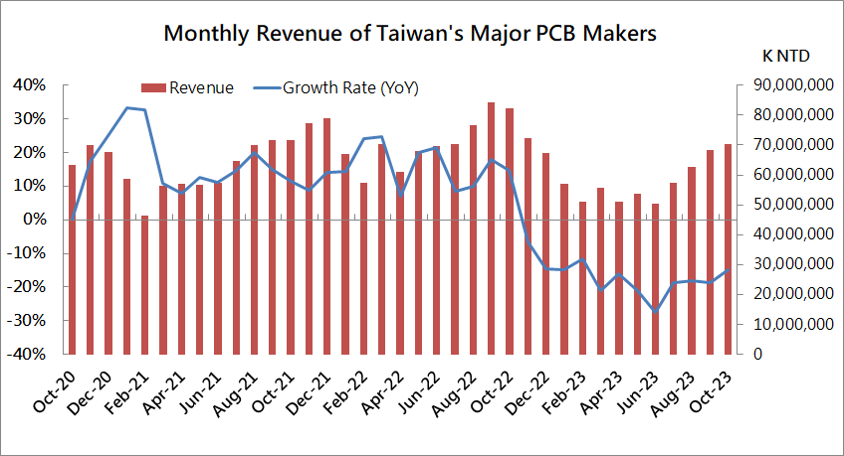
PCB產業概況 – 2022Q4起板廠營收均負成長
資料來源: TPCA協會統計

Slide 15
營收趨勢

Slide 16
營收比重依部門別分類

Slide 17
獲利趨勢

Slide 18
毛利率及淨利率趨勢

Slide 19
財務體質健全

Slide 20
來自營業活動現金流量轉正

Slide 21
2023年營運說明
晟鈦簡介
投資人注意焦點
2023年營運說明
Q&A

Slide 22
2023年營運說明
財務結構穩健
  負債比率維持35%以下
  來自營運現金流量轉正
  銀行額度使用率維持四成以下，資金調度彈性高
產業景氣衰退中，業務仍維穩
  深耕客戶關係，提供一站式服務
  樣品訂單轉量產率持續提升
  強化生產管理能力，縮短產品交期創造競爭力

Slide 23
2023年營運說明
新經營團隊打造廠務新氣象
  致力降低採購與人事成本
  各部門技術交流，提升製程與生產品質
ESG永續環境
  完成類別一(範疇一)及類別二(範疇二)的溫室氣體排放盤查報告
  進行三個廠區的低碳化及智慧化能效提升推動計畫，致力節能減碳。
Notes:
1.111 年度類別1(範疇1)之排放量為 1243.1485 公噸 CO2e/年，類別2(範疇2)
之排放量為 1910.9612 公噸 CO2e/年，類別 1+類別 2 之排放量為 3154.1097
公噸 CO2e/年，其中以外購用電占全廠年排放量比例約 61%為最大。

Slide 24
感謝聆聽
Q&A

